Slide 1

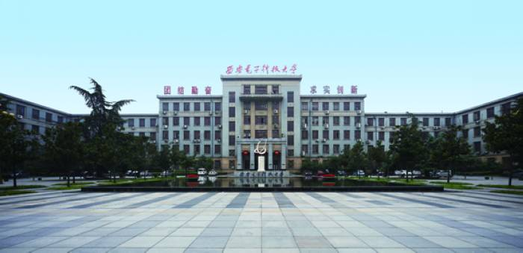
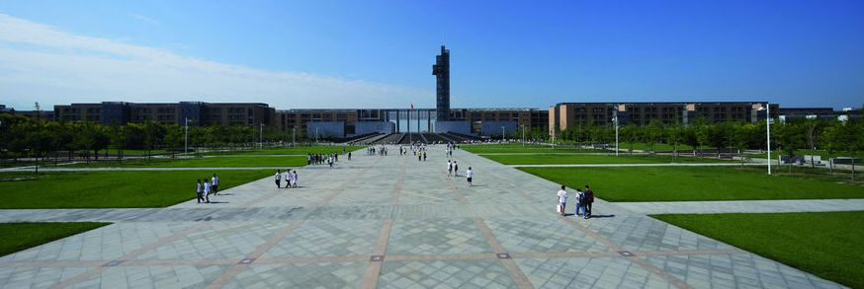
第四章 矩阵分解
第十讲 矩阵的三角分解
廖桂生教授 张帅副教授
liaogs@xidian.edu.cn
电子工程学院

Slide 2
第九讲 矩阵微分方程
  矩阵的微分和积分
  一阶线性齐次常微分方程组
  一阶线性非齐次常微分方程组

Slide 3

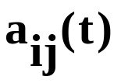
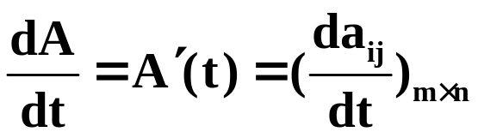
矩阵的微分和积分
1. 矩阵导数定义 若矩阵 的每一个元素 是变量t的可微函数，则称A(t)可微，其导数定义为
由此出发，函数可以定义高阶导数，类似地，又可以定义偏导数。

Slide 4
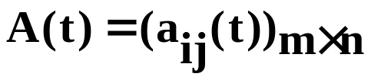


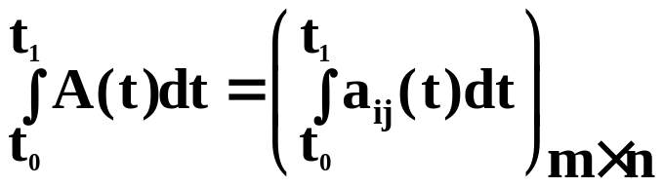
矩阵的微分和积分
2. 矩阵积分定义 若矩阵 的每个元素 都是区间 上的可积函数，则称A(t)在区间 上可积，并定义A(t)在 上的积分为

Slide 5
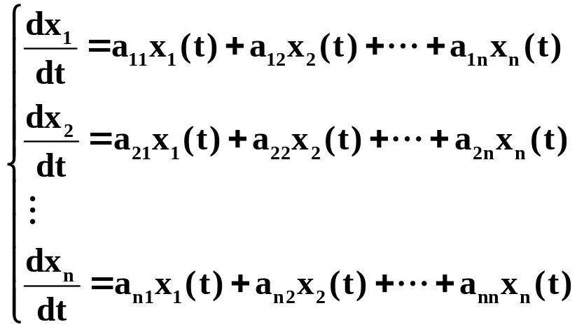
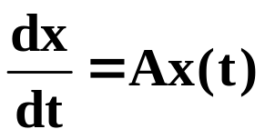




一阶线性齐次常系数常微分方程
设有一阶线性齐次常系数常微分方程组
式中t是自变量， 是t的一元函数
是常系数。

Slide 6
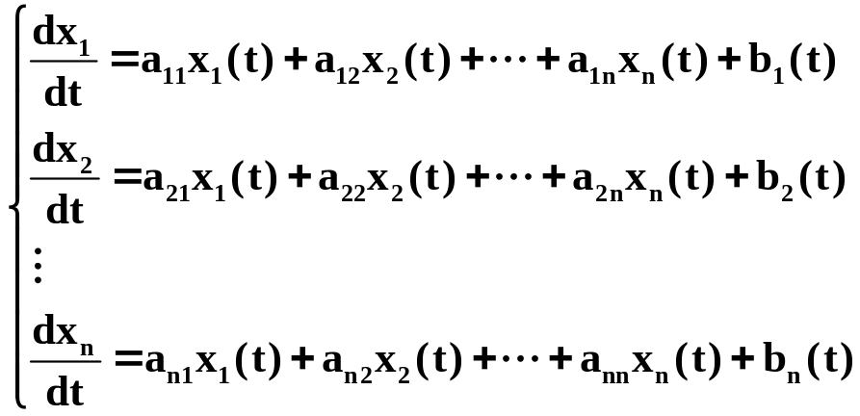
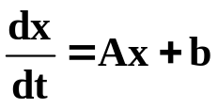

一阶线性非齐次常系数常微分方程组
方程组化为矩阵方程

Slide 7
第十讲 矩阵的三角分解
一、 Gauss消元法的矩阵形式
二、 LU分解与LDU分解
三、其他三角分解

Slide 8
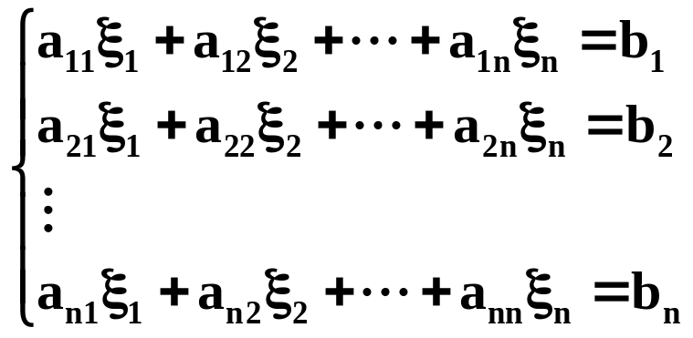


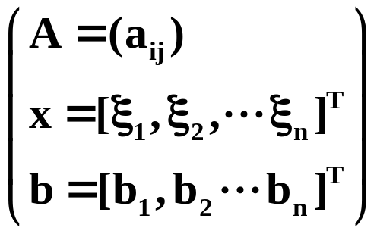
n元线性方程组

Slide 9
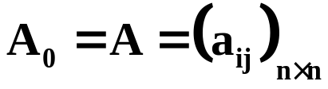

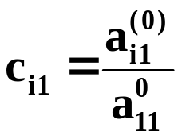

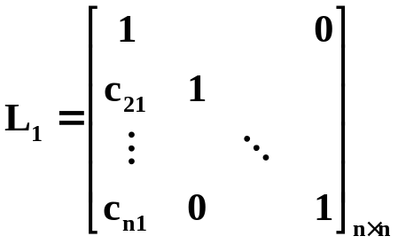
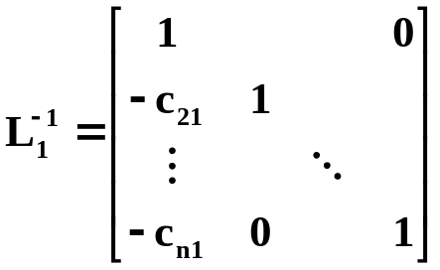

设 ,设A的k阶顺序主子式为 ，
若 ，可以令
并构造Frobenius矩阵

Slide 10
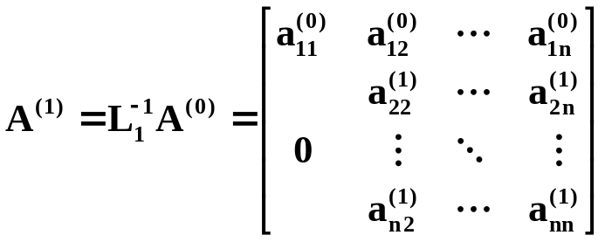





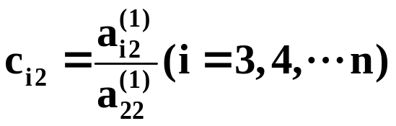
计算可得
初等变换不改变行列式，故 ，若 ，
则 ，又可定义
并构造Frobenius矩阵

Slide 11
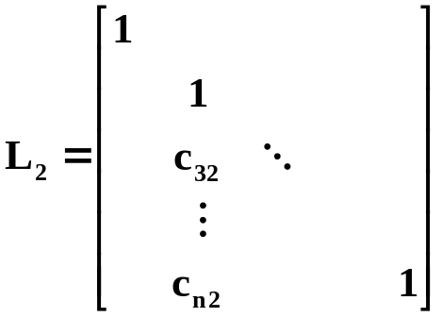
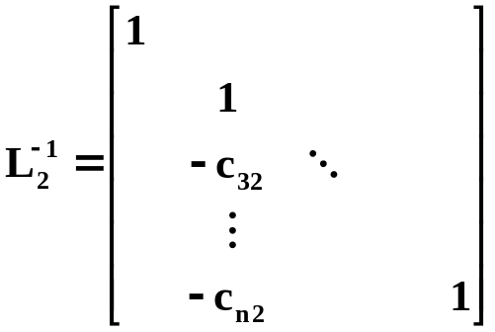

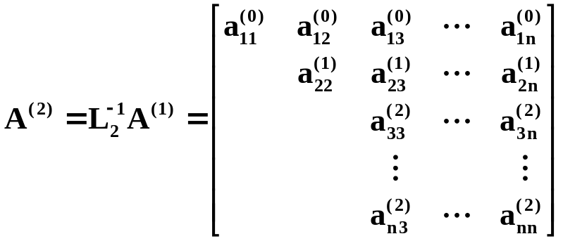


Slide 12
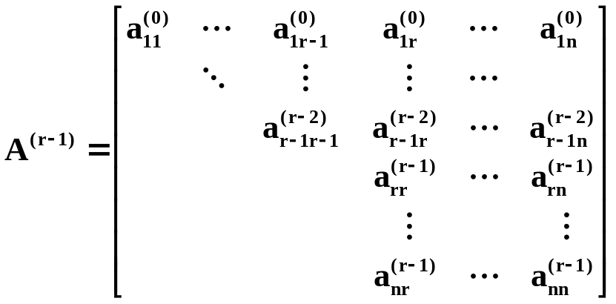



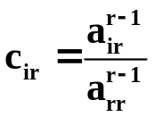
依此类推，进行到第(r-1)步，则可得到
（r＝2,3, ,n-1）
则A的r阶顺序主子式 ，若 ， 则 可定义 ，并构造Frobenius矩阵

Slide 13
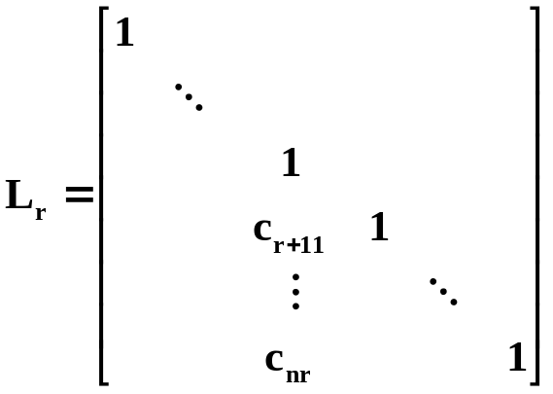
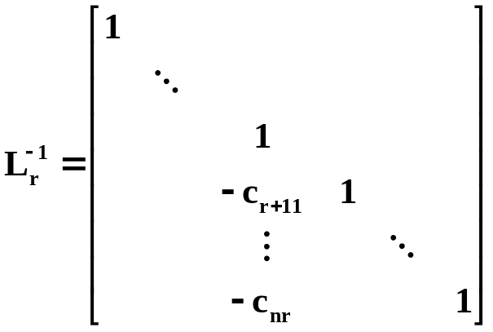
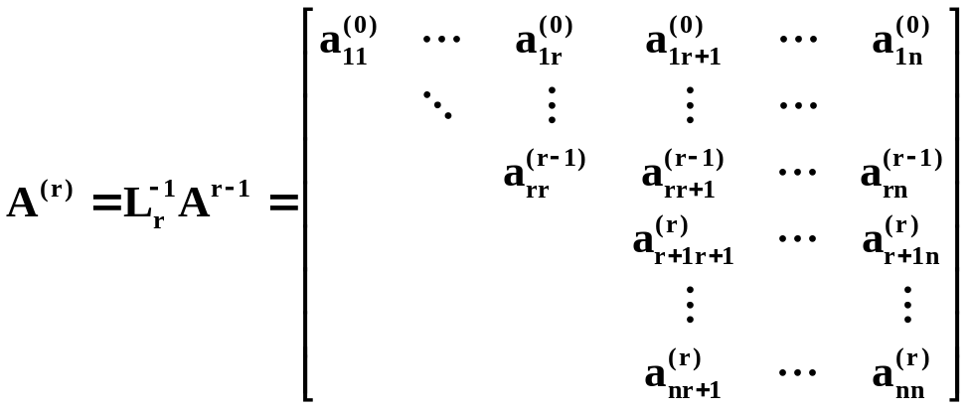

（r＝2,3, ,n-1）

Slide 14
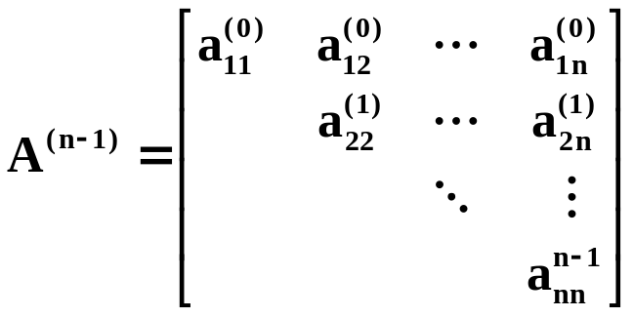

直到第（n－1）步，得到
则完成了消元的过程
而消元法能进行下去的条件是 （r＝1,2, ,n-1）

Slide 15
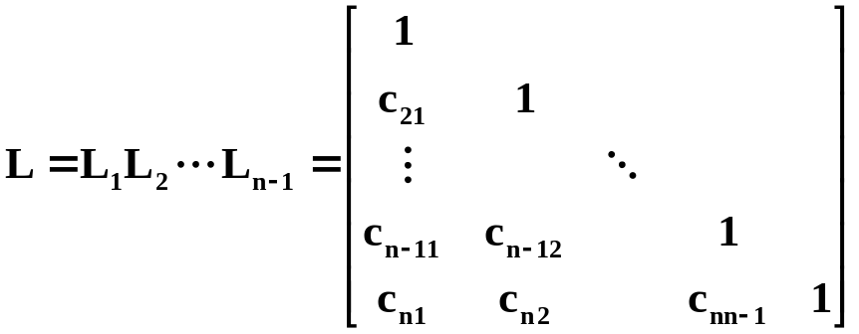


容易求出
为下三角矩阵
令 为上三角矩阵，则
（L: lower U: upper L: left R: right）

Slide 16


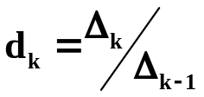


以上将A分解成一个单位下三角矩阵与上三角矩阵的乘积，就称为LU分解或LR分解。
LU分解不唯一，显然，令D为对角元素不为零的n阶对角阵，则
可以采用如下的方法将分解完全确定，即要求
（1）L为单位下三角矩阵 或
（2）U为单位上三角矩阵 或
（3）将A分解为LDU，其中L，U分别为单位下三角，单位上三角矩阵，D为对角阵A＝diag[ ]，而 （k=1,2,…,n）, ，
n阶非奇异矩阵A有三角分解LU或LDU的充要条件是A的顺序主子式 （r=1,2,…,n）

Slide 17







n个顺序主子式全不为零的条件实际上是比较严格的，特别是在数值计算中， 很小时可能会带来大的计算误差。
因此，有必要采取选主元的消元方法，这可以是列主元（在 ， ，… 中选取模最大者作为新的 ）、行主元（在 ， ，… 中选取模最大者作为新的 ）、全主元（在所有 （ ）中选模最大者作为新的 ）。之所以这样做，其理论基础在于对于任何可逆矩阵A，存在置换矩阵P使得PA的所有顺序主子式全不为零。

Slide 18


1. 列主元素法 在矩阵的某列中选取模值最大者作为新的对角元素，选取范围为对角线元素以下的各元素。比如第一步：找第一个未知数前的系数 最大的一个，将其所在的方程作为第一个方程，即交换矩阵的两行，自由项也相应变换；第二步变换时，
找 中最大的一个，然后按照第一步的方法继续。

Slide 19
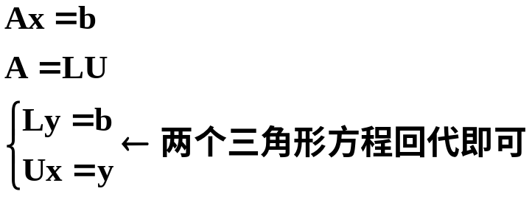
2. 行主元素法 在矩阵的某行中选取模值最大者作为新的对角元素，选取范围为对角线元素以后的各元素，需要记住未知数变换的顺序，最后再还原回去。因此需要更多的存储空间，不如列主元素法方便。
3. 全主元素法 若某列元素均较小或某行元素均较小时，可在各行各列中选取模值最大者最为对角元素。与以上两种方法相比，其计算稳定性更好，精度更高，计算量增大。

Slide 22
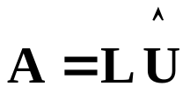
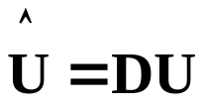
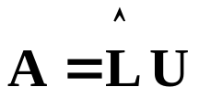
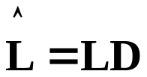
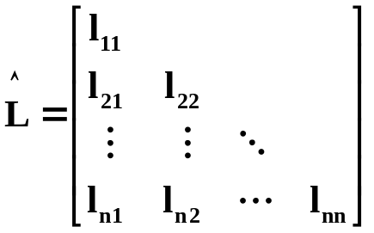
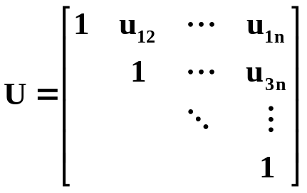
1. 定义 设A具有唯一的LDU分解
(1)若将D，U结合起来得 （ ），则称为A的Doolittle分解
(2)若将L，D结合起来得 （ ），则称为A的Crout分解
2. 算法
(1)Crout分解，设

Slide 23

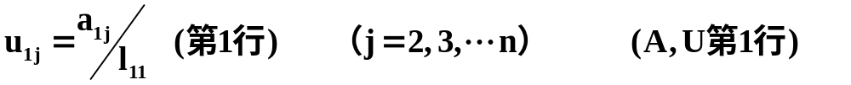
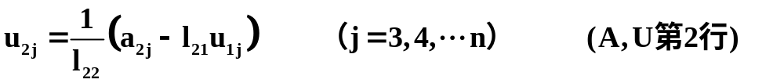
由 乘出得
(1)
(2)
(3)
(4)

Slide 24

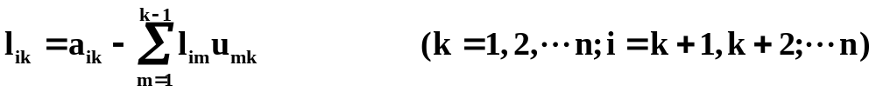
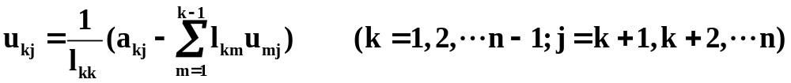
由 乘出得
(1)
(2)
(3)
(4)
(5) 一般地，对A, 的第k列运算，有
(6) 对A，U的第k行运算，有

Slide 25

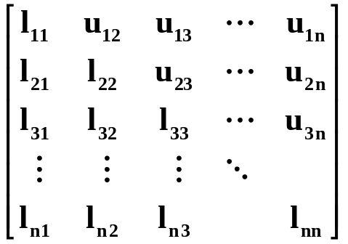
直至最后，得到的 恰可排成
先算列后算行

Slide 26

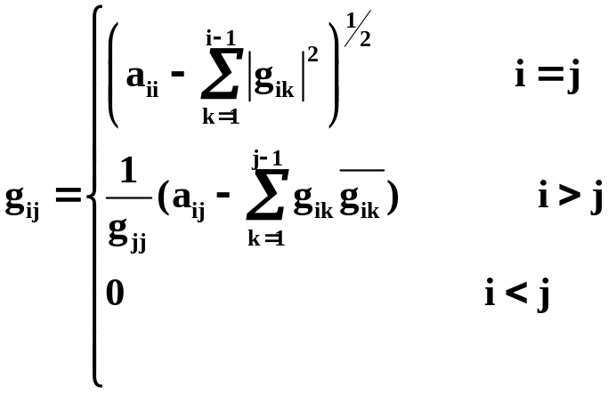


3. 厄米正定矩阵的Cholesky分解
理论上，Cholesky具有中间量 可以控制（ ）的好处，应较稳健，但实际计算中发现，对希尔伯特矩阵问题，不如全主元方法。

Slide 27
作业：
p195 2、3

